Slide 1
2月6日，公安部向广东省公安厅和广州市公安局发出嘉奖令，对在节前春运安全保卫战中，妥善化解返乡旅客大量滞留广州火车站地区突发情况的广州市公安局及参战民警予以通令嘉奖。

Slide 2
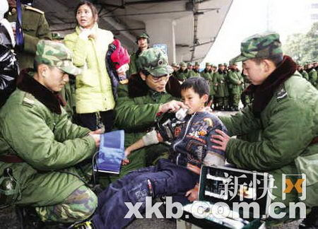
面对持续雨雪冷冻、数十万旅客滞留这一前所未有的严峻形势，公安机关精心组织，周密部署，指挥得当，措施有力，有力地维护了广州火车站地区的治安秩序和当地社会稳定。全体参战民警以高度的政治责任感和使命感，发挥顽强拼搏、连续作战的优良作风，维护秩序，疏导旅客，服务群众，确保了广大旅客的生命财产安全。

Slide 3
